Slide 1


Kitapsepeti.com
End-to-End Otomasyon Projesi
Cypress • JavaScript • Cucumber • Page Object Model
Çiler Esen | QA Automation

Slide 2

Proje Kapsamı ve Hedefler
Kitapsepeti e-ticaret platformunun kritik kullanıcı deneyimi akışlarını güvence altına almak amacıyla kapsamlı bir test otomasyon altyapısı geliştirilmiştir.
Temel Kazanım
Manuel test yükünün minimize edilmesi ve regresyon süresinin kısaltılması
Geliştirilen bu otomasyon mimarisi sayesinde her sürüm çıkışında (release) test maliyetleri düşürülmüş ve kullanıcı deneyimini etkileyebilecek hatalar üretime çıkmadan engellenmesi.
Kritik fonksiyonların (Arama, Sepet, Ödeme) hatasız çalıştığının doğrulanması
CI/CD süreçlerine entegre edilebilir, sürdürülebilir bir yapı kurulması

Slide 3









Otomasyonun Sağladığı Katkılar
Tekrar Çalıştırılabilirlik
Hızlı Geri Bildirim
Merkezi Bakım Kolaylığı
Sistem güncellemelerinden ve yeni özellik çıkışlarından sonra aynı test adımlarının hatasız ve otomatik olarak koşturulmasını sağlar.
Kritik fonksiyonlarda (Login, Sepet, Ödeme) oluşabilecek potansiyel hatalar anında tespit edilir ve geliştirici ekibe raporlanır.
Page Object Model (POM) mimarisi sayesinde locator değişiklikleri tek noktadan kolayca ve hızlıca yönetilir.

Slide 4
Manuel vs Otomasyon Karşılaştırması
Test Kriteri | Manuel Test Süreci | Cypress Otomasyonu
Koşum Süresi | ~4 Saat (Tüm Akışlar) | ~4 Dakika
Hata Yakalama Oranı | İnsan gözüne ve yorgunluğuna bağlı | %100 Deterministik
Regresyon Maliyeti | Yüksek operasyonel efor | Tek tıkla CI/CD entegrasyonu

Slide 5






Test Edilen Kullanıcı Senaryoları
US01 - Login
US02 - Search
US03 - Product Detail
Kayıt olma (Sign up), başarılı/başarısız giriş yapma (Login) ve şifre doğrulama akışlarının test edilmesi.
Kategori seçimi, yazar/kitap adı arama ve sonuçların filtrelenerek doğru ürünün listelenmesi.
Ürün detay sayfası ve ürün bilgileri doğrulamaları
US04 - Cart
US05 - Payment
US05 - Guest Purchase
Ürünü sepete ekleme, adet güncelleme, sepetten ürün silme ve toplam tutar doğrulama adımları.
Kargo, ödeme seçenekleri ve ödeme formu
Üye olmadan satın alma akışı

Slide 6






Kullanılan Teknolojiler ve Mimari
Cypress & JavaScript
Page Object Model
CI/CD Pipeline
Hızlı, modern ve tarayıcı tabanlı uçtan uca test framework altyapısı.
Kod tekrarını önleyen, bakım maliyetini düşüren modüler tasarım deseni.
Otomatik test koşumları ve sürekli entegrasyon süreçleri.
VS Code
Git / Github
Node.js
Hızlı, modern ve tarayıcı tabanlı uçtan uca test framework altyapısı.
Kod tekrarını önleyen, bakım maliyetini düşüren modüler tasarım deseni.
Otomatik test koşumları ve sürekli entegrasyon süreçleri.

Slide 7
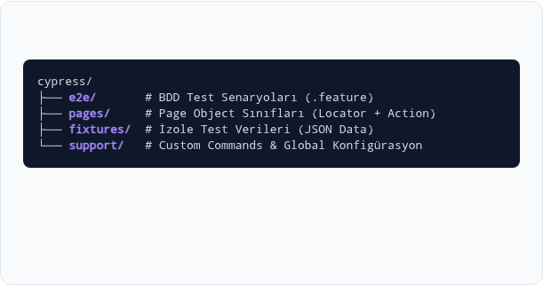

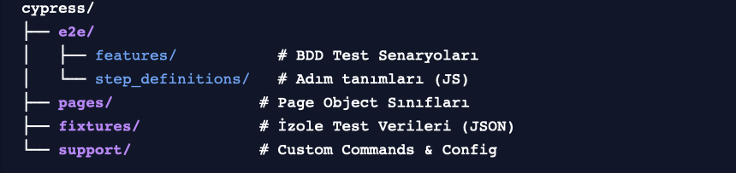

Test Mimarisi & Page Object Model (POM)
Proje Dosya Hiyerarşisi
Mimari Avantajları
Kolay Bakım (Maintainability): UI değişikliklerinde sadece ilgili sayfa nesnesi güncellenir.
Kod Tekrarının Önlenmesi: Ortak metodlar merkezi olarak yönetilir.
Yüksek Okunabilirlik: Cucumber entegrasyonu ile iş birimi dostu senaryolar.
💡 Tek Sorumluluk Prensibi (SRP): Test mantığı ile arayüz locatarları birbirinden tamamen ayrılmıştır.
Dinamik Veri Yönetimi: Fixture dosyaları ile bağımsız ve kararlı test koşumları.

Slide 8

Test Koşum Akışı & Süreç
Test senaryolarının BDD / Cucumber tarzı mantıksal adımlarla tasarlanması
Kalite Güvencesi
Cypress Test Runner arayüzü ile local ortamda interaktif debug imkanı
Her bir senaryo bağımsız ve izole çalışacak şekilde tasarlandı. Böylece veri çakışmalarının önüne geçilerek kararlı (stable) test sonuçları elde edildi.
Headless modda hızlı koşumlar ve ekran görüntüsü/video kayıtları
Hata durumlarında otomatik loglama ve detaylı raporlama

Slide 9
Proje Özeti ve Sonuçlar
Kitapsepeti platformunun 6 temel kullanıcı akışı başarıyla otomasyona alındı.
Tüm senaryolar Page Object Model (POM) prensiplerine uygun olarak modellendi.
Test case dokümanları ve PASS kanıtları GitHub repository'sinde eksiksiz paylaşıldı. Raporlar paylaşıldı.
Sürdürülebilir, ölçeklenebilir ve profesyonel bir QA altyapısı kuruldu.

Slide 10
Teşekkürler!

